Slide 1


TẬP LÀM VĂN
Tả ngoại hình của nhân vật trong bài văn kể chuyện

Slide 2
Ôn bài cũ
Trong bài văn kể chuyện, hành động của nhân vật nói lên điều gì?

Slide 3

MỤC TIÊU
- Hiểu trong bài văn kể chuyện việc tả ngoại hình là cần thiết để thể hiện tính cách nhân vật.
- Biết dựa vào ngoại hình để tả tính cách nhân vật ý nghĩa câu chuyện.

Slide 4
Nhận xét:
Đọc đoạn văn sau và trả lời câu hỏi:
Chị Nhà Trò đã bé nhỏ lại gầy yếu quá, người bự những phấn, như mới lột. Chị mặc áo thâm dài, đôi chỗ chấm điểm vàng, hai cánh mỏng như cánh bướm non, lại ngắn chùn chùn. Hình như cánh yếu quá, chưa quen mở, mà cho dù có khoẻ cũng chẳng bay được xa. Tôi đến gần, chị Nhà Trò vẫn khóc.
Theo Tô Hoài

Slide 5
I.NHẬN XÉT
1. Đặc điểm ngoại hình của chị Nhà Trò: - Sức vóc:…………………………………………………. - Cánh:……………………………………………………. - “Trang phục”:……………………………………………
2. Ngoại hình của chị Nhà Trò nói lên: - Tính cách:………………………………………………… - Thân phận:………………………………………………..
gầy yếu quá.
hai cánh mỏng như cánh bướm non, lại ngắn chùn chùn.
mặc áo thâm dài, đôi chỗ chấm điểm vàng.
yếu đuối.
tội nghiệp, đáng thương, dễ bị bắt nạt.

Slide 6
1.Đặc điểm ngoại hình chị Nhà Trò về: - Sức vóc: gầy yếu quá -Thân mình: bé nhỏ, người bự những phấn như mới lột - Cánh: hai cánh mỏng như cánh bướm non, lại ngắn chùn chùn -Trang phục: mặc áo thâm dài, đôi chỗ chấm điểm vàng
2. Ngoại hình chị Nhà Trò nói lên: - Tính cách: yếu đuối - Thân phận: tội nghiệp, đáng thương, dễ bị bắt nạt

Slide 7

Bài văn kể chuyện cần miêu tả ngoại hình của nhân vật
Tả những đặc điểm ngoại hình
tiêu biểu của nhân vật
Tính cách
Thân phận

Slide 8

Hot Tip
II. Ghi nhớ
How do I incorporate my logo to a slide that will apply to all the other slides?
    Download thêm tại www.trungtamtinhoc.edu.vn
Trong bài văn kể chuyện, nhiều khi cần miêu tả ngoại hình của nhân vật.
Những đặc điểm ngoại hình tiêu biểu có thể góp phần nói lên tính cách hoặc thân phận của nhân vật và làm cho câu chuyện thêm sinh động, hấp dẫn.
[ Image information in product ]
Image : www.openas.com
Note to customers : This image has been licensed to be used within this PowerPoint template only.
You may not extract the image for any other use.

Slide 9
III. LUYỆN TẬP
Bài 1: Đoạn văn sau miêu tả ngoại hình của một chú bé liên lạc cho bộ đội trong kháng chiến. Tác giả đã chú ý miêu tả những chi tiết nào? Các chi tiết ấy nói lên điều gì về chú bé?
Tôi nhìn em. Một em bé gầy, tóc húi ngắn, hai túi của chiếc áo cánh nâu đã trễ xuống tận đùi như đã từng phải đựng nhiều thứ quá nặng. Quần của em ngắn chỉ tới đầu gối để lộ đôi bắp chân nhỏ luôn luôn động đậy. Tôi đặc biệt chú ý đến đôi mắt của em, đôi mắt sáng và xếch lên khiến người ta có ngay cảm giác là một em bé vừa thông minh vừa gan dạ.
Theo VŨ CAO

Slide 10
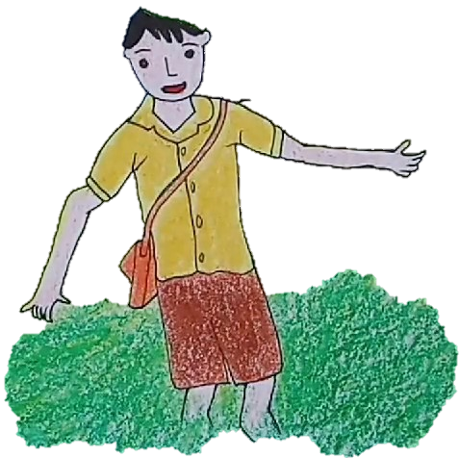
Đặc điểm ngoại hình | Tính cách, thân phận
1. Dáng người: gầy 2. Tóc: húi ngắn 3. Hai túi áo: hai túi áo cánh nâu trễ xuống tận đùi 4. Quần: ngắn tới gần đầu gối 5. Đôi mắt: sáng và xếch | - Con một gia đình nông dân nghèo, quen chịu đựng vất vả - Hiếu động - Nhanh nhẹn, thông minh, thật thà.
tính cách
nói lên
thân phận
câu chuyện
sinh động, hấp dẫn
Tả ngoại hình nhân vật

Slide 11
III. LUYỆN TẬP
Bài 2: Kể lại câu chuyện Nàng tiên Ốc, kết hợp tả ngoại hình của các nhân vật.

Slide 12

Nàng tiên ốc
(Trích)
Xưa có bà già nghèo
Chuyên mò cua bắt ốc
Một hôm bà bắt được
Một con ốc xinh xinh
Vỏ nó biêng biếc xanh
Không giống như ốc khác
Bà thương không muốn bán
Bèn thả vào trong chum.
Bà già thấy chuyện lạ
Bèn cố ý rình xem
Thì thấy một nàng tiên
Bước ra từ chum nước
Bà già liền bí mật
Đạp vỡ vỏ ốc xanh
Rồi ôm lấy nàng tiên
Không cho chui vào nữa
Hai mẹ con từ đó
Rất là thương yêu nhau…
Rồi bà lại đi làm
Đến khi về thấy lạ:
Sân nhà sao sạch quá
Đàn lợn đã được ăn
Cơm nước nấu tinh tươm
Vườn rau tươi sạch cỏ.
PHAN THỊ THANH NHÀN

Slide 13


1.Bà lão nghèo làm gì để sống?
Bà làm lão nghèo làm nghề mò cua bắt ốc.
2.Con ốc bà bắt được có gì lạ?
Con ốc rất xinh, vỏ nó biêng biếc xanh, không giống như ốc khác.
3.Bà lão đã làm gì khi bắt được con ốc?
Thả vào chum.
4.Vì sao bà lão lại thảo vào chum mà không bán ốc đi?
Vì bà thương ốc xanh.

Slide 14
5.Từ khi có ốc, bà thấy trong nhà có gì lạ?
Nhà cửa sạch sẽ, lợn được ăn no, cơm nước nấu tinh tươm, vườn rau sạch cỏ.
6. Khi rình xem bà lão thấy gì?
Thấy một nàng tiên bước ra từ trong chum nước.
7.Bà lão đã làm gì khi nhìn thấy cảnh tượng đó?
Bà bí mật đập vỡ vỏ ốc xanh rồi ôm lấy nàng tiên.
8.Câu chuyện này kết thúc ra sao?
Bà lão và nàng tiên sống hạnh phúc bên nhau và họ yêu thương nhau như hai mẹ con.

Slide 15

Câu chuyện giúp em hiểu điều gì?
Con người phải biết yêu thương nhau. Ai sống nhân hậu, thương yêu mọi người sẽ có cuộc sống hạnh phúc.

Slide 16

Kể chuyện

Slide 17
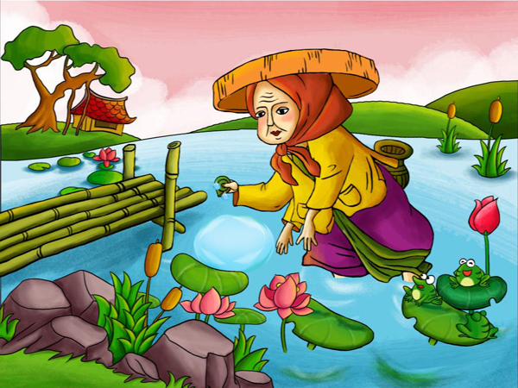
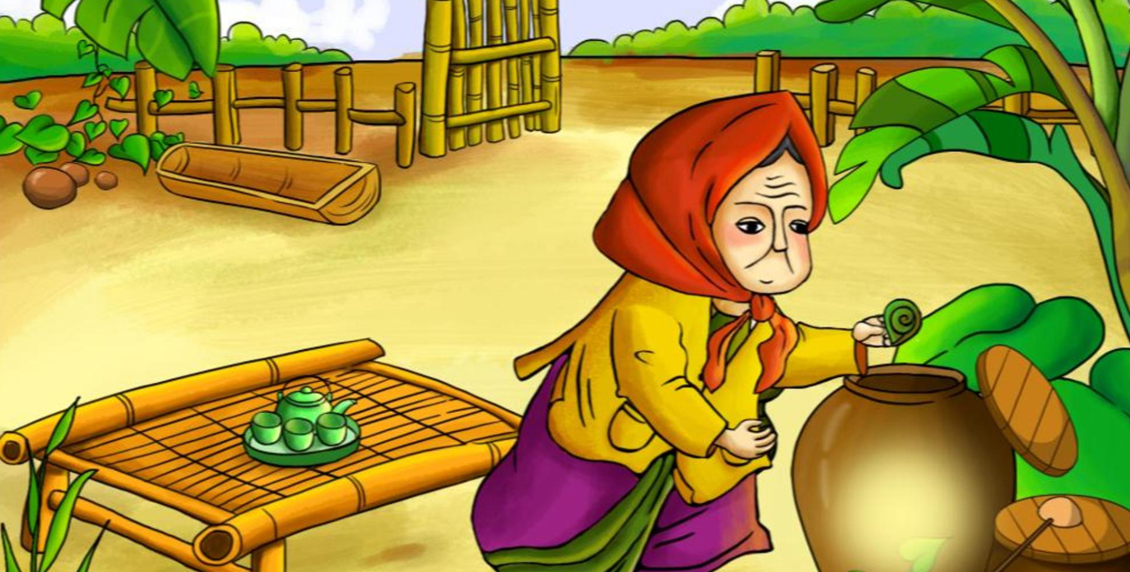
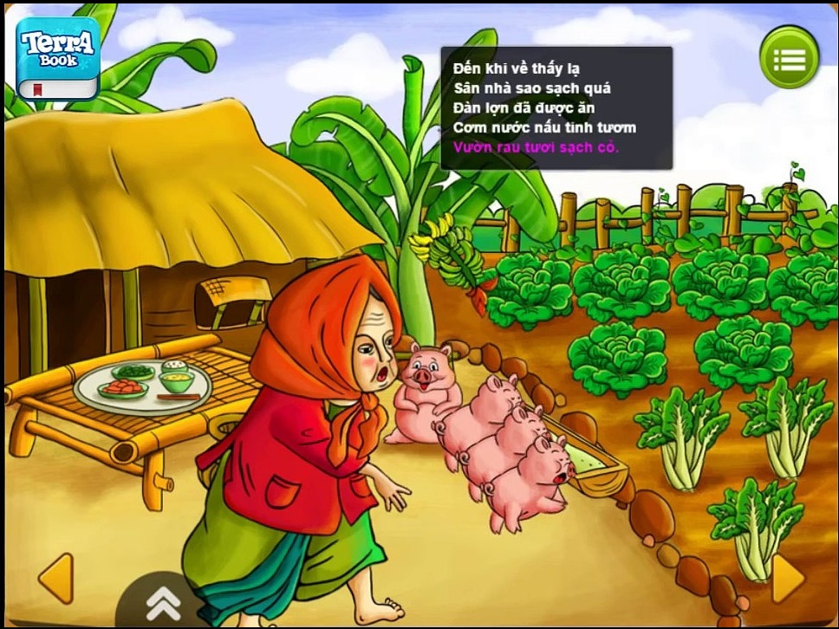
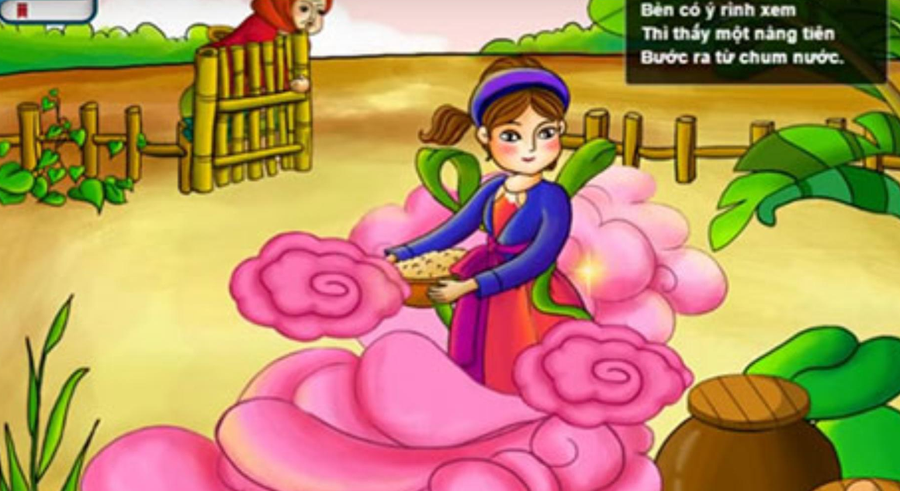
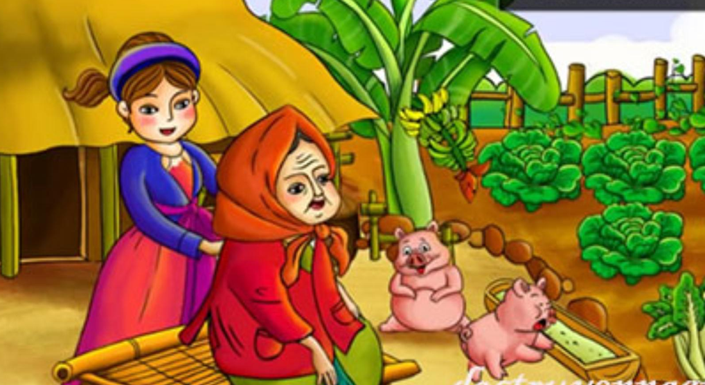
1
2
3
4
5

Slide 18


Trò chơi
Rung chuông vàng

Slide 19
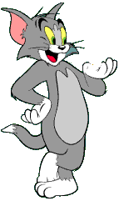
Câu 1: Để bài văn kể chuyện thêm sinh động chúng ta cần chú ý những gì ?
A. Kết hợp tả ngoại hình nhân vật.
B. Tả những đặc điểm ngoại hình tiêu biểu.
C
C. Cả hai ý trên.

Slide 20

Câu 2 :Dòng nào dưới đây tả ngoại hình của nhân vật ?
A. Thân hình cân đối, khỏe khoắn, nước da ngăm đen.
A
B. Bằng giọng khản đặc, ông lão cảm ơn tôi.
C. Tôi bèn nắm chặt lấy bàn tay run rẩy kia.

Slide 21

Câu 3: Chi tiết sau đây tả ngoại hình của nhân vật nào ?
- Lưng còng. Da nhăn nheo.Tóc bạc trắng. Hàm răng móm mém.
A. Một em bé.
B
B. Một cụ già.
C. Một cô gái.

Slide 22
Tả ngoại hình nhân vật trong bài văn kể chuyện
Đặc điểm ngoại hình tiêu biểu
Tính cách, thân phân
Sinh động, hấp dẫn

Slide 23

Chúc các con học tốt!

